Slide 1
Форми и начини за дарение към Фондация Ротари
Алекс Ангелов, PHF
РК София
7 март 2017

Slide 2


Форми на дарения към Фондация Ротари

Slide 3



Къде можем да правим дарения във Фондация Ротари?
Фонд Полио Плюс
(PolioPlus Fund)
Изличаване на полиомиелита в света
Годишен фонд
(Annual Fund)
Основен източник на подкрепа днес
Попечителски Фонд (Endowment Fund)
За да обезпечим бъдещето на Ротари
SHARE Система
Notes:
Rotarians support our Foundation through:
The PolioPlus Fund, dedicated to global polio eradication
The Annual Fund, the primary source of funding for Foundation grants and activities
The Endowment Fund, which supports the Foundation in perpetuity

Slide 4
Индивидуални отличия и признания
“Даряването не е само даването на пари…”
“… а споделяне на ценности, обща визия и решения, и насочване на ресурси за определена кауза.”

Slide 5

Възможности за отличия – Индивидуални: Поддържащ член / Sustaining Member
Поддържащ член на Фондация “Ротари”
A Rotary Foundation Sustaining Member
Човек, който прави всяка година дарение от най-малко 100$ към Годишен фонд (Annual Fond)
Notes:
A Rotary Foundation Sustaining Member personally contributes $100 or more each Rotary year to the Annual Fund. These contributions count toward Paul Harris Fellow, Multiple Paul Harris Fellow, Paul Harris Society, Major Donor, and club recognition banners. Use the Sustaining Member badge stickers to recognize these donors in your club.
By making a gift of $100 or more each year to the Annual Fund, a donor becomes a Rotary Foundation Sustaining Member.
Recognition consists of a sticker that Rotarians can affix to their Rotary club name badges.

Slide 6

Възможности за отличия – Индивидуални: Благодарствен сертификат
Благодарствен сертификат
Благодарствен сертификат се дава, за да се почетат фирми или организации чрез лично дарение и насочване на признанието към тях.
Notes:
Certificate of Appreciation recognition is given to honor a business or organization. Since Paul Harris Fellows are only for individuals, a donor may use their Foundation recognition points to award a business or organization a certificate of appreciation.

Slide 7


Възможности за отличия – Индивидуални: Благодеятел
Отличие за благодетел
Получава всеки, който е направил дарение към Попечителски фонд (Endowment fund) – 1 000$ или повече, планирано дарение или др.
Получава отличителен персонален сертификат и знак.
Няма нива в отличието за “Благодетел”.

Slide 8
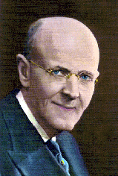
Възможности за отличия – Индивидуални: Пол Харис Фелоу
Пол Харис Фелоу
Всеки, който е дарил или от чието име са дарени
1 000$ в Годишен фонд, Фонд “Енд Полио” или одобрен глобален грант
*Даренията за Попечителски фонд получават отличие за благодетел, а не отличието Пол Харис Фелоу.
Notes:
Paul Harris Fellow recognition is given in appreciation to anyone who contributes (or in whose name is contributed using Foundation recognition points) a gift of $1,000 or more cumulatively to the Annual Fund, PolioPlus Fund, or an approved global grant. Recognition consists of a certificate and pin. Optional recognition items include a medallion for $15 and a complimentary certificate cover.

Slide 9
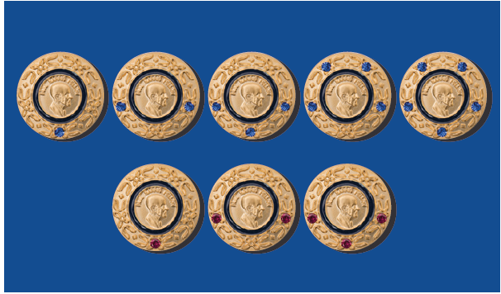
Възможности за отличия – Индивидуални: Многократен Пол Харис Фелоу
Многократен Пол Харис Фелоу
Сума за отличие* | Нивo | Значкa
От 2 000$ до 2 999$ | PHF + 1 | 1 сапфир
От 3 000$ до 3 999$ | PHF + 2 | 2 сапфира
От 4 000$ до 4 999$ | PHF + 3 | 3 сапфира
От 5 000$ до 5 999$ | PHF + 4 | 4 сапфира
От 6 000$ до 6 999$ | PHF + 5 | 5 сапфира
От 7 000$ до 7 999$ | PHF + 6 | 1 рубин
От 8 000$ до 8 999$ | PHF + 7 | 2 рубина
От 9 000$ до 9 999$ | PHF + 8 | 3 рубина
*Сумата може да е комбинация от парично дарение и получени точки на признание от Фондацията
Notes:
Multiple Paul Harris Fellow recognition is given at subsequent $1,000 levels. Recognition consists of a pin set with additional stones corresponding to the recipient’s recognition amount.

Slide 10

Възможности за отличия – Индивидуални: Обществото на Пол Харис
Член на обществото на Пол Харис
Човек, който прави всяка година дарение от най-малко 1 000$ към Годишен фонд, Енд Полио или одобрен глобален грант
Notes:
The Paul Harris Society recognizes individuals who choose to contribute
$1,000 or more each Rotary year to the Annual Fund, End Polio Fund, or
an approved global grant. Paul Harris Society contributions count toward these recognition categories: Rotary
Foundation Sustaining Member (Annual Fund contributions only), Paul Harris Fellow, Multiple Paul Harris Fellow, Major Donor, and club recognition banners. Recognition consists of a chevron-style pin provided by your district Paul Harris Society coordinator.

Slide 11

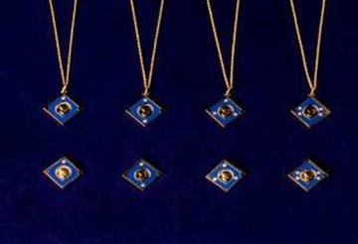
Възможности за отличия – Индивидуални: Значим дарител
Major Donor – Значим/основен дарител
Човек или двойка, които са направили лични дарения за над 10 000$ без значение в кой фонд.
Сума за отличие* | Нивo | Значка
От 10 000$ до 24 999$ | 1 | 1 кристал
От 25 000$ до 49 999$ | 2 | 2 кристала
От 50 000$ до 99 999$ | 3 | 3 кристала
От 100 000$ до 249 999$ | 4 | 4 кристала
Notes:
Дарителите получават специално уведомително писмо и гравиран кристал заедно със значка за голям донор, отговаряща на съответното ниво на отличието (от 1 до 4 кристала)
The Rotary Foundation recognizes individuals or couples whose combined giving has reached $10,000, regardless of the gift designation. This recognition level can be achieved only through personal contributions and not through recognition points. Major Donors may elect to receive a crystal recognition piece and pin(s) commemorating the gift at each new recognition level.
Level Range:
1 $10,000 to $24,999
2 $25,000 to $49,999
3 $50,000 to $99,999
4 $100,000 to $249,999

Slide 12

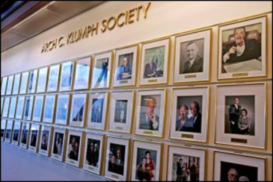
Възможности за отличия – Индивидуални: Обществото на Арч Клъмф
Член на обществото на Арч Клъмф
Дарител, с общи дарения
над 250 000$
Техните снимки са изложени постоянно в галерията Арч Клъмф със сертификат в централата на Ротари Интернешънъл.
Арч Клъмф е шестия президент на Rotary International, чиято визия вдъхновява основаването на Фондация “Ротари”.
Notes:
Donors who contribute $250,000 or more become members of the Arch Klumph Society. Portraits, biographies, and, in some cases, video clips are housed in the digital Arch Klumph Gallery on the 17th floor of Rotary International World Headquarters; another digital gallery travels to Rotary events around the world. Members also receive lapel pins and pendants, signed certificates, and invitations to the society’s exclusive events, held worldwide. New members are invited to a special induction ceremony at Rotary headquarters.
Trustee Circle — $250,000 to $499,999
Chair Circle — $500,000 to $999,999
Foundation Circle — $1 million to $2,499,999
Platinum Trustee Circle — $2.5 million to $4,999,999
Platinum Chair Circle — $5 million to $9,999,999
Platinum Foundation Circle — $10 million and above

Slide 13


Възможности за отличия - Индивидуални
Общество на наследство
Когато даден човек или двойка постави Фондация “Ротари” в завещанието си или друг план за недвижим имот за минимум 10 000$
Има шест нива на отличието на Обществото на наследството – за суми от 10 000$ до 1 000 000$ и нагоре, като получават кристал и значка с един до шест диаманта.

Slide 14
Клубни отличия и признания
“Даряването не е само даването на пари…”
“… а споделяне на ценности, обща визия и решения, и насочване на ресурси за определена кауза.”

Slide 15

Възможности за отличия – Клубни – 100% клуб на Пол Харис
Отличие за 100% ПХФ Ротари клуб – Всеки член на клуба е Пол Харис носител.
Notes:
100% Paul Harris Fellow Club
For clubs in which all dues-paying members are Paul Harris Fellows. This is a one-time recognition.

Slide 16
Възможности за отличия – Клубни – 100% клуб на Пол Харис общество
Отличие за 100% ПХФ Общество Ротари клуб – всеки член на клуба е допринесъл с минимум 1000$ в Годишен фонд, Полио Плюс или одобрен глобален грант всяка година
Notes:
100% Paul Harris Society Club
For clubs in which every dues-paying member contributes a minimum of $1,000 to the Annual Fund, PolioPlus, or global grants within a Rotary year

Slide 17

Възможности за отличия – Клубни – 100% даряващ клуб
Годишно Отличие за клубове, които са дарили средно по 100$ на член на клуба и 100% участие от членове на клуб с участие от минимум 25$ в Годишен фонд, Полио Плюс или одобрени глобални грантове.
Notes:
100% Foundation Giving Club
For clubs that achieve an average of $100 in per capita giving and 100 percent participation, with every dues-paying member contributing at least $25 to any or all of the following during the Rotary year: Annual Fund, PolioPlus Fund, approved global grants, or Endowment Fund.

Slide 18

Възможности за отличия – Клубни – Всеки ротарианец, всяка година
Годишно Отличие за клубове, които са дарили средно по 100$ на член на клуба и 100% участие от членове на клуб с участие от минимум 25$ в Годишния фонд
Notes:
Every Rotarian, Every Year Club
For clubs that achieve a minimum Annual Fund contribution of $100 per capita during the Rotary year, and every dues-paying member must personally contribute at least $25 to the Annual Fund during the year.

Slide 19
Възможности за отличия – Клубни – Топ 3 клуба дарители
Всяка година се отличават първите три клуба в дистрикта (мин. 50$ средно на член) за най-голямо средно на броя членове клубно дарение в Годишния фонд.
Notes:
Top Three Per Capita in Annual Fund Giving
For the three clubs in each district that give the most, per capita, to the Annual Fund. Clubs that give at least $50 per capita are eligible.

Slide 20



Предприемане на действие. Дарете сега!

Slide 21

Начини за дарение
Чрез интернет: www.rotary.org/give
Чрез банков превод (123 EN формата)
Чрез факс: +1 847 328 5260

Slide 22
Практически упражнения и добри практики

Slide 23



Стъпки: Какво да правим
Проверете дали адреса на получателя на признанието ПХФ в My Rotary на Rotary.org е актуален и верен. Често там се изпраща отличието.
Осигуряване на сумата
Уведомяване на председателя на подкомитета за набиране на средства за ФР (Алекс Ангелов) за готовност за дарение.

Slide 24



Стъпки: Какво да правим
Банков превод от мин. 1 000 $ и всички банкови такси за ваша сметка. (в основание на платежното Име на получател на признанието, Ротари ID, Номер на клуб и Дистрикт)
Копие от извършения превод и попълнения формуляр 123 ЕN се изпраща до председателя на подкомитета за набиране на средства (Алекс)
Получаване на отличието в рамките на 30 дни.

Slide 25


Стъпки: Какво да НЕ правим / Често допускани грешки:
Във ФР не пристига чиста сума от
1 000$
  Резултат: Няма достигнат минимум за да се отличи носител на PHF. Причина: удържани банкови такси за сметка на получател на превода! Как да го предотвратим: Всички такси за Ваша сметка).
Правят се преводи без да се подава информация в подкомитета.
  Резултат: Отличава се носител на PHF, но не се получават отличителните знаци (сертификат и значка).

Slide 26


Стъпки: Какво да НЕ правим / Често допускани грешки:
Внасят се средства в годишния фонд, без да се посочва номинирания за ПХФ.
  Резултат: Сумата се отбелязва като бонус на клуба - точки на признание (Foundation Recognition Points). Причина: Не е посочено в основанието на превода кой ще бъде отличен. Как да го предотвратим: Спазвайте инструкциите за необходима информация в основание за превода).
Не се попълва необходимата информация за дарителя и реципиента в банковото платежно нареждане / ID/.

Slide 27


Стъпки: Какво да НЕ правим / Често допускани грешки:
Не се получава сертификата и значката на посочения адрес във формата 123 EN.
  Резултат: Вероятно загубване на отличителните знаци.
  Причина: Не е актуален адреса за на лицето получаващо отличието в My Rotary на Rotary.org.
  Как да го предотвратим: Поддържайте актуални данните си в Rotary.org).

Slide 28
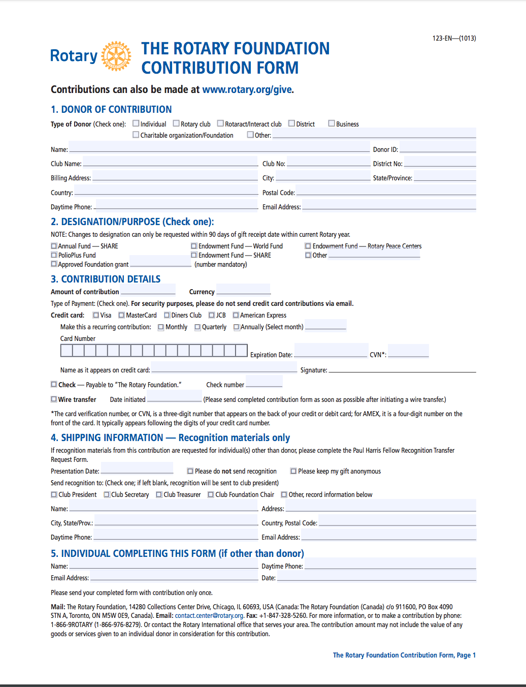
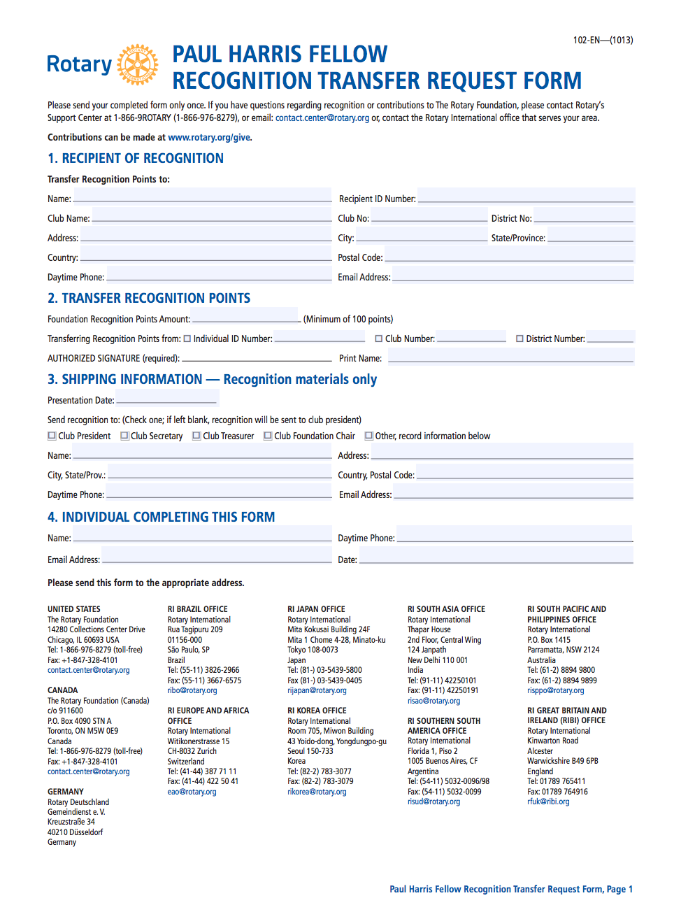
123 –EN Form – Формуляр за дарение към Фондация Ротари

Slide 29


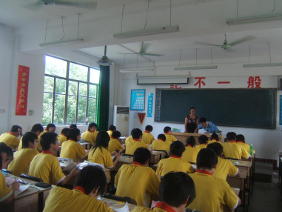
Дарения и защо? Какво ще променят някакви си 100$?
Notes:
Дарение от $100 може да осигури:
Две учебни бюра в основно училище в Хондурас
50 мрежи против комари за жени и деца в Танзания
Една годишна учебна такса на ученик в средно училище в Китай

Slide 30

Дарение?
Интересува ли Ви каква е статистиката в България за даренията?

Slide 31

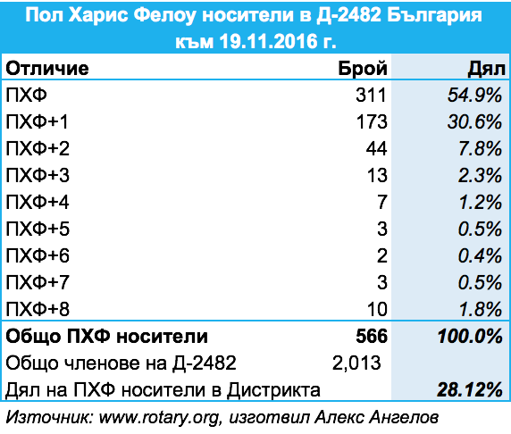

Дарение?
Можеше и да е по-добре…

Slide 32
Въпросите са безплатни…
Въпроси?
За още въпроси:
Алекс Ангелов, PHF
РК София
+359 885 534 410
aj.angelov(at)gmail.com

Slide 33

Благодаря Ви за вниманието!
Алекс Ангелов, PHF
“Даряването не е само даването на пари, а споделяне на ценности, обща визия и решения, и насочване на ресурси за определена кауза.”
Красимира Чахова
Дарител на 2011 година

